Slide 1
. Интеллектуальное развитие детей младшего дошкольного возраста через использование блоков Дьенеша
Отчет о реализации самообразования
Воспитатель: Запариванная Н.А.

Slide 2
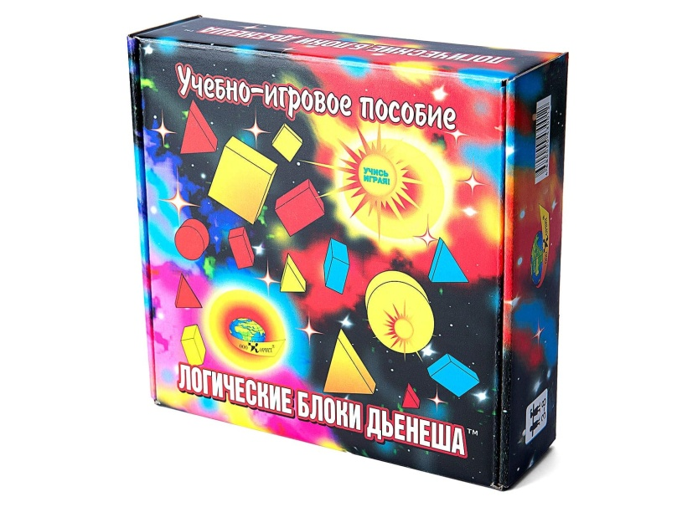
Одна из важнейших задач воспитания маленького ребенка-развитие его ума , формирование мыслительных умений и способностей , которые позволяют легко освоить новое.
Логические блоки Дьенеша представляют собой эталоны форм-геометрических фигур(круг, квадрат, треугольник и прямоугольник)и являются прекрасным средством ознакомления детей дошкольного возраста с формами предметов и геометрическими фигурами.

Slide 3
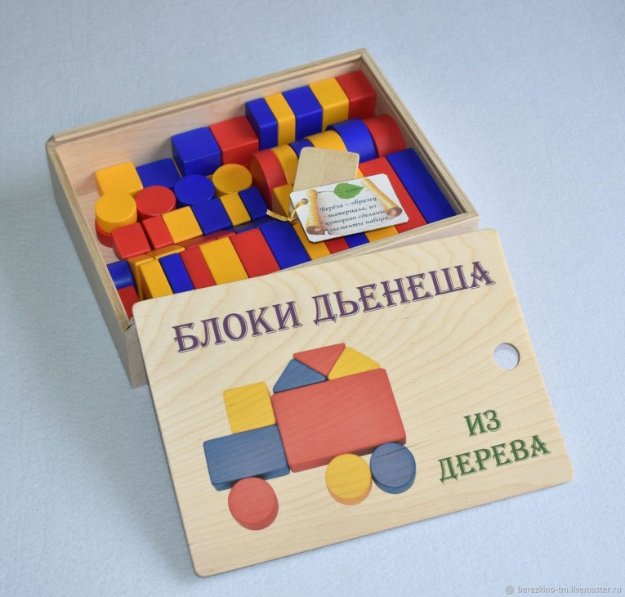
Актуальность:
В работе с блоками в образовательной деятельности по ФЭМП мне предоставляется возможность по-разному варьировать задания с ними, используя их на разных этапах обучения, использовать логические фигуры в игровой форме и добиться того , чтобы обучение стало интересным , содержательным и ненавязчивым.

Slide 4
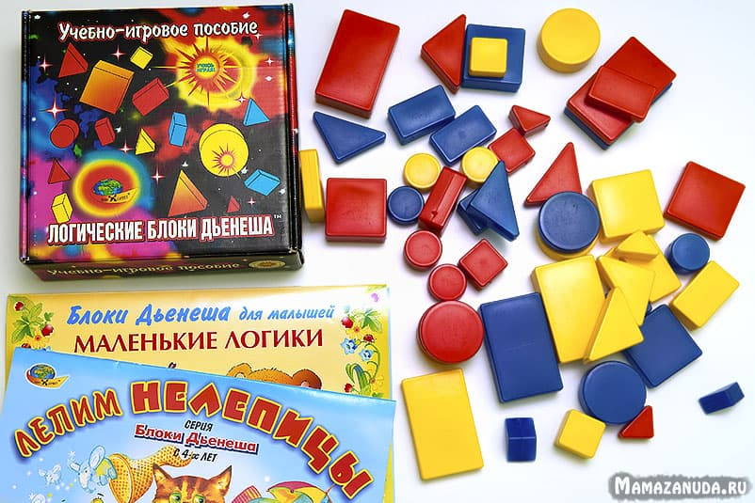
Цели:
Формирование сенсорных эталонов;
Повышение собственной педагогической компетентности по вопросам использования блоков Дьенеша в работе с детьми младшей группы.
Задачи:
Познакомить с формой,размером,цветом и толщиной объектов;
Развивать пространственные представления;
Развивать творческие способности,фантазию,воображение,способности к конструированию и моделированию;
Способствовать освоению детьми основных геометрических форм( круг, квадрат, прямоугольник и треугольник),а так же различать их и называть цвет.

Slide 5
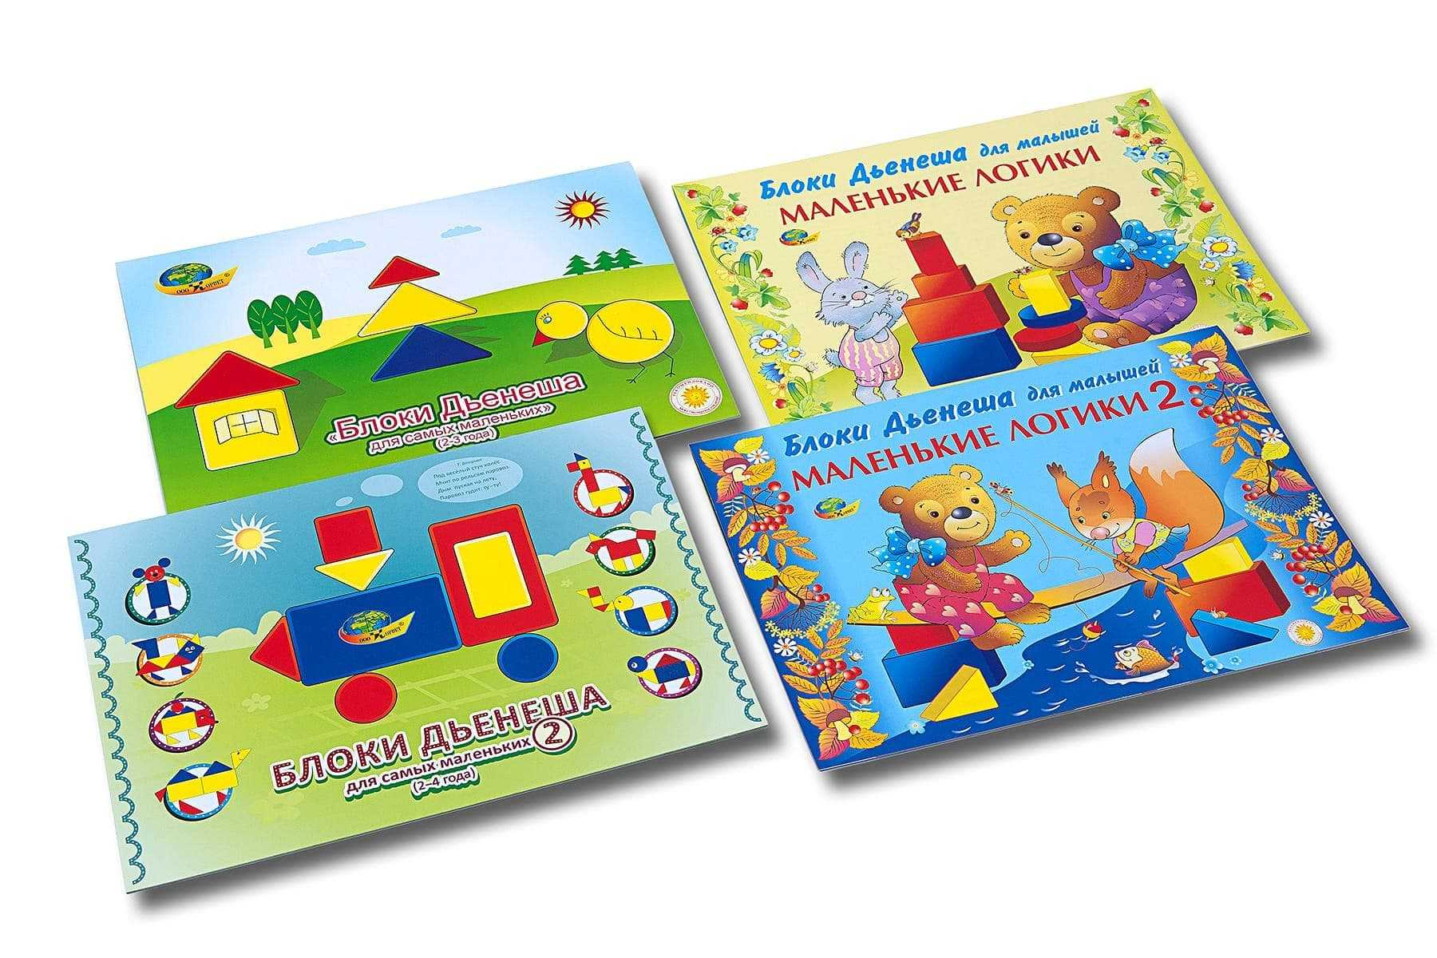
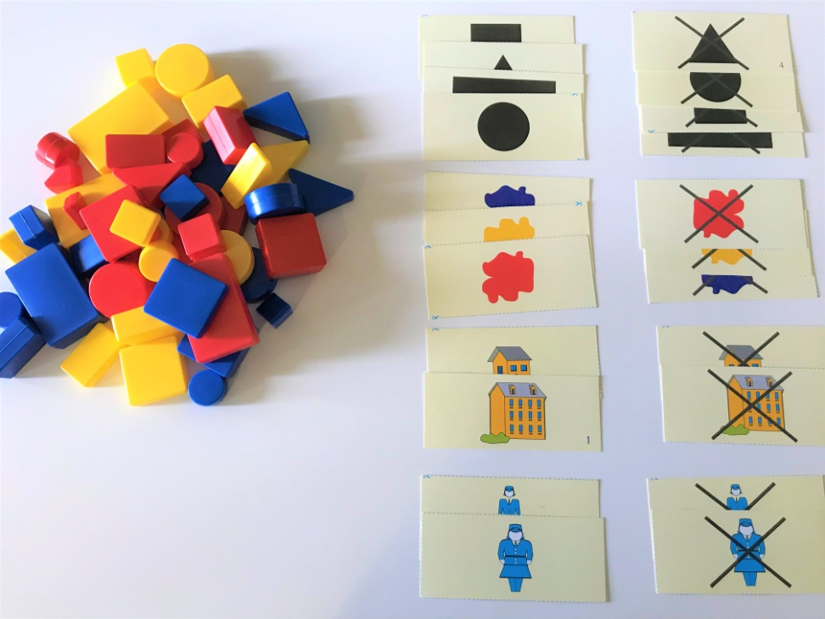
Для достижения целей и задач свою работу я осуществляла по следующим направлениям:
1.Изучение современной литературы(книги, интернет-ресурсы). Поиск и обобщение информации по вопросу использования блоков Дьенеша в младшей группе;
2.Организация работы с детьми по использованию блоков Дьенеша в процессе развития детей в младшей группе.

Slide 6
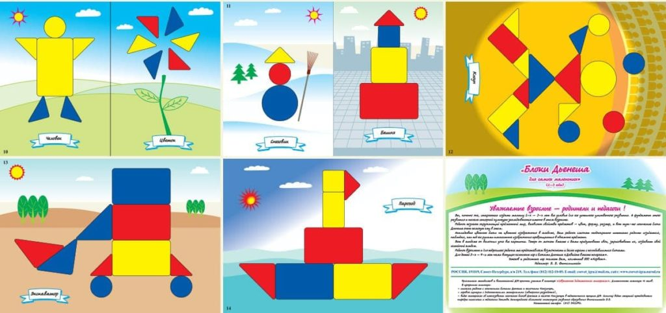
Направления в работе:
1.Наполнение предметно-развивающей среды необходимыми пособиями и материалами для проведения занятий и упражнений.
2.Взаимодействие с родителями , с целью расширения их знаний о важности и возможности проведения работы блоками Дьенеша и упражнений
3.Создание подборки заданий , упражнений и дидактических игр , направленных на развитие математических способностей в процессе обучения.

Slide 7
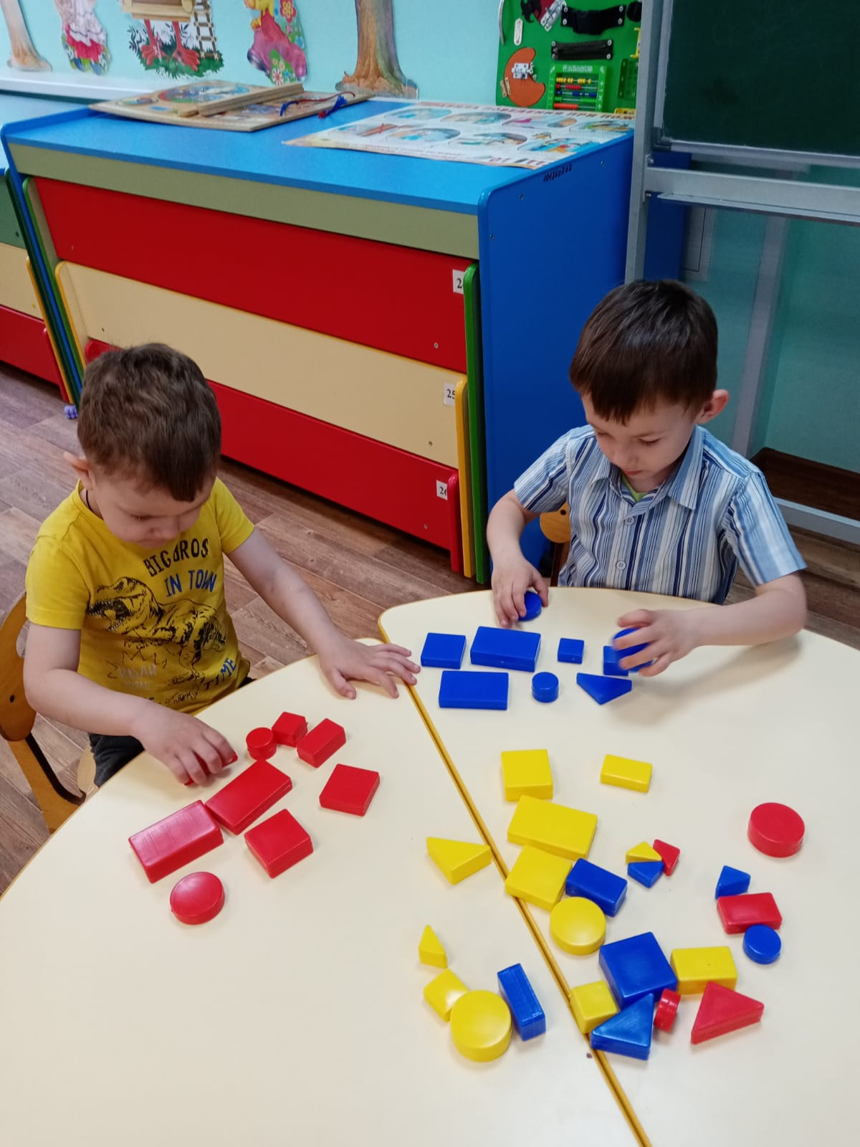
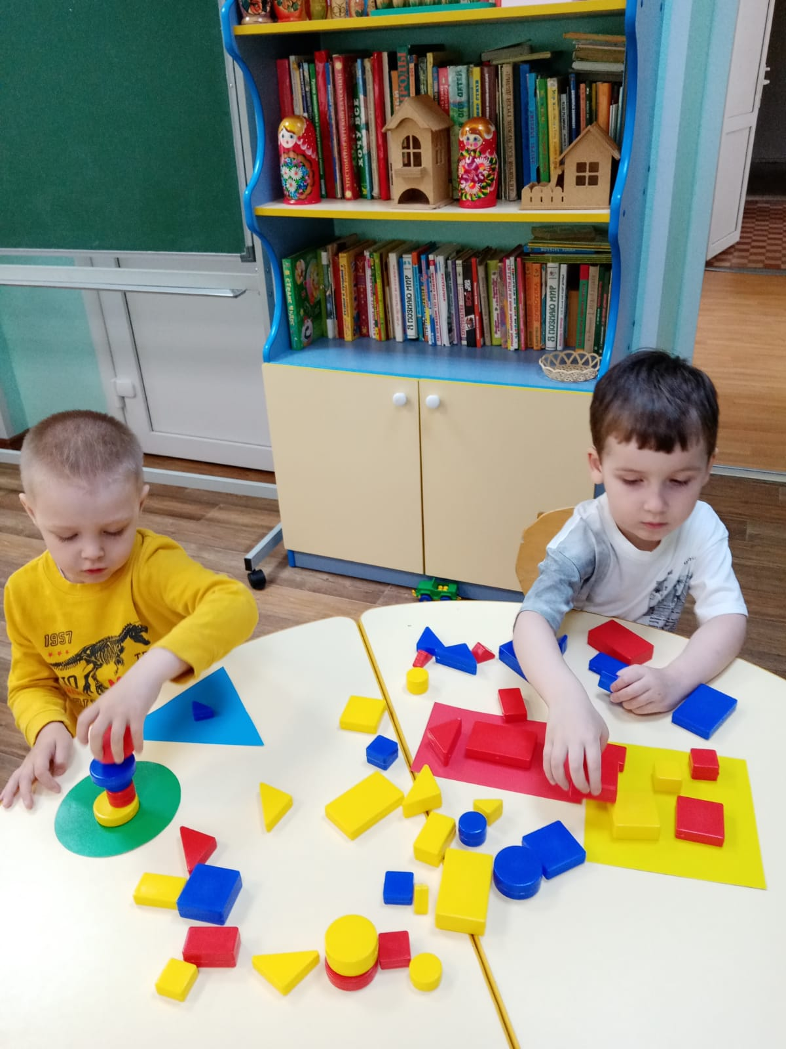

Slide 8
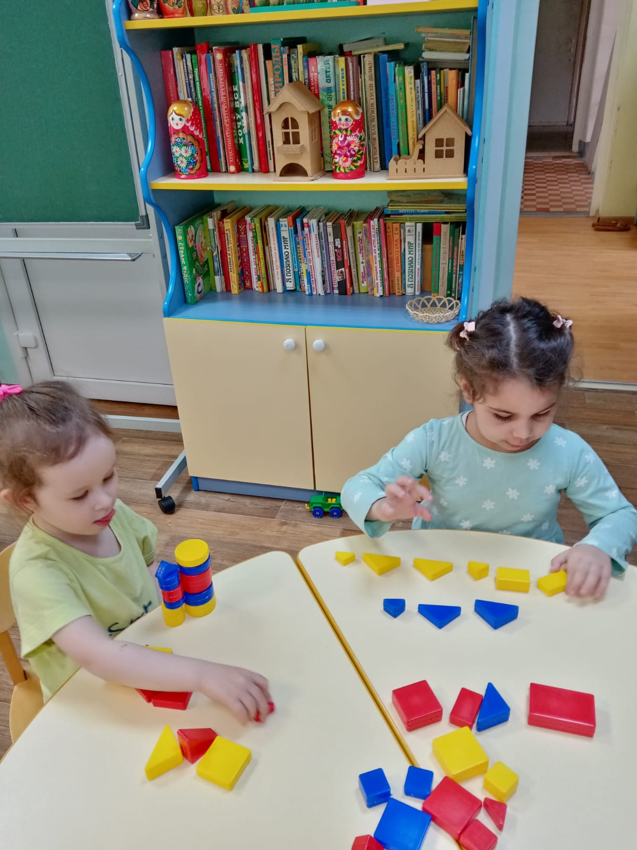

Slide 9
В заключении своей исследовательской работы , считаю , что самое важное в воспитании ребенка-это развитие его ума и формирование мыслительных способностей , которые позволяют легко осваивать новое.
Внимание у детей дошкольного возраста непроизвольное , неустойчивое, а способность запоминать очень слабая . Для этого необходимо сформировать познавательный интерес у детей. Чтобы разбудить познавательный интерес, необходимо сделать обучение занимательным. Я считаю наиболее эффективным пособием логические блоки Дьенеша.
Таким образом,используя блоки Дьенеша в своей работе, я могу сделать вывод: данное пособие привлекает внимание детей и они активно участвуют в играх с фигурами. В процессе увлекательной игры развиваются способности детей-они осваивают и запоминают основные сенсорные эталоны.

